Slide 1
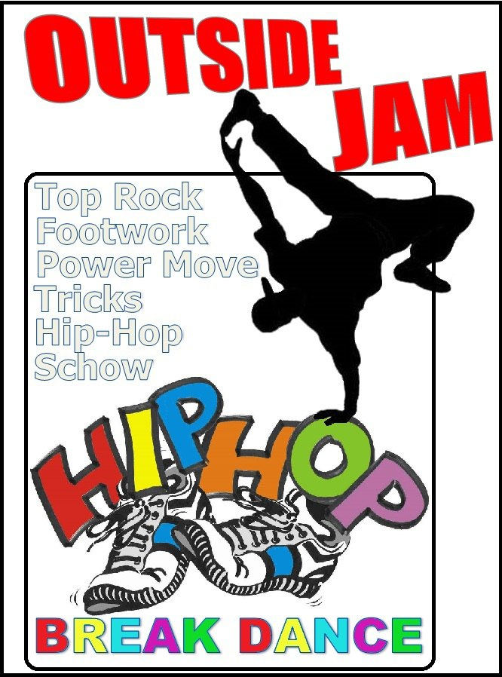
Фестиваль уличных танцев
Outside jam
Outside jam

Slide 2
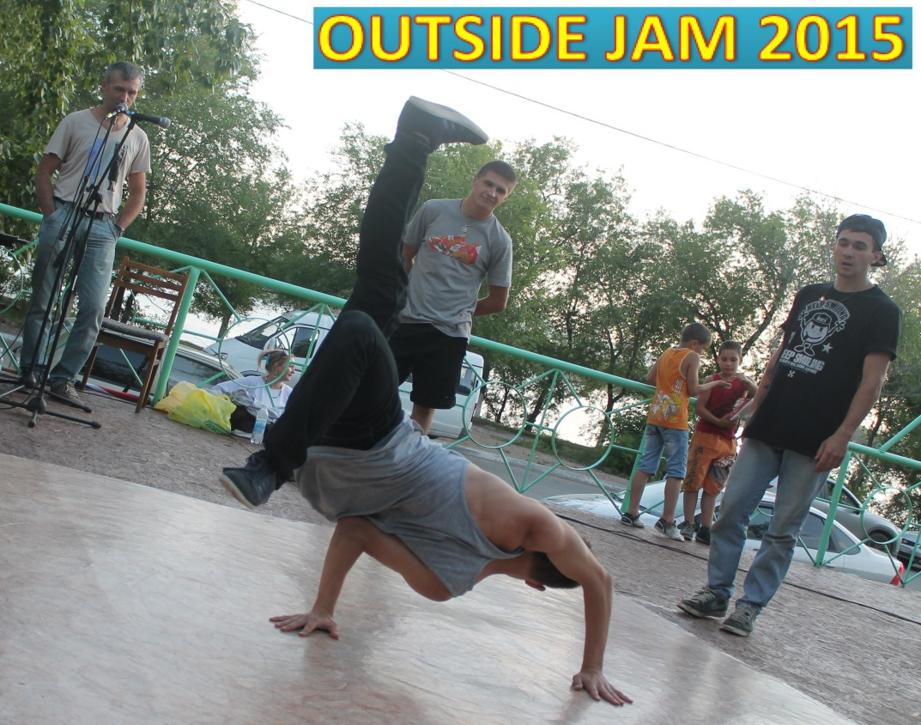
Последнее время в городе Тольятти удручает ситуация, между коллективами брейкданса, а также в хип-хоп сообществе в целом. Непонимание, обиды, отсутствие поддержки и т.п. Так вот, пора навести в нашей среде в г.Тольятти порядок, мир и дружелюбие, ведь все мы занимаемся одним делом, и развитие будет куда лучше, если мы будем действовать сообща, помогая и поддерживая друг друга. Друзья, мы не соперники и не конкуренты. Мы - это хип-хоп культура нашего города! Какие мы с Вами, таков и наш хип-хоп! Помните это!

Slide 3
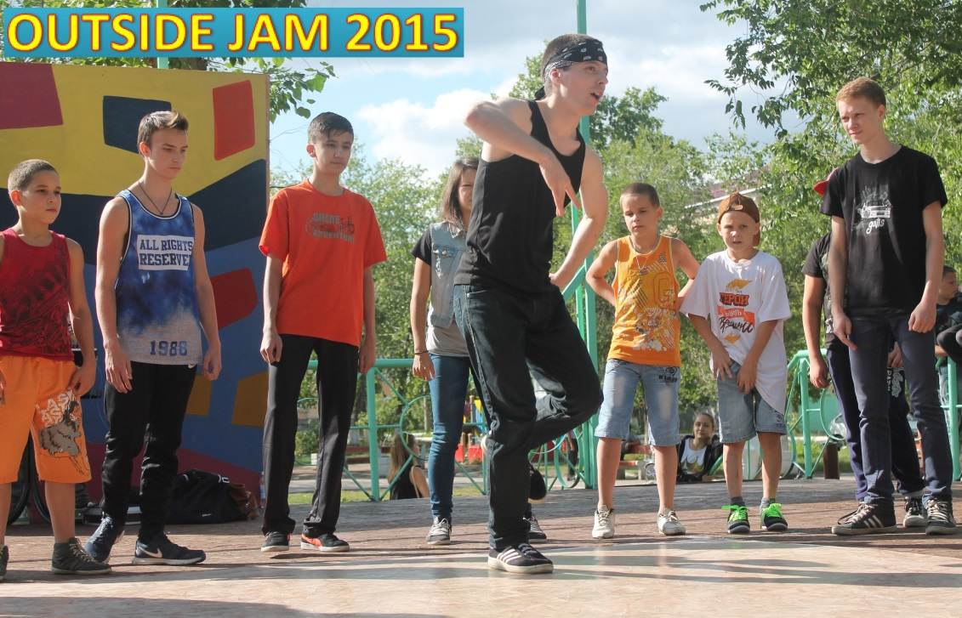
OUTSIDE JAM - это самая обыкновенная тусовка уличных танцоров Тольятти. Без коммерции (в виде платы за вход и так далее), батлов, судейства - всего того, что мы все так привыкли видеть на "тусах" нашего города. Мы делаем это для общения, для обмена опытом, для того чтобы мы все стали дружнее и сплочённее. На OUTSIDE JAM можно танцевать, пробовать свои силы в кругах, а также смотреть на выступление команд нашего города или даже принимать участие в них.

Slide 4
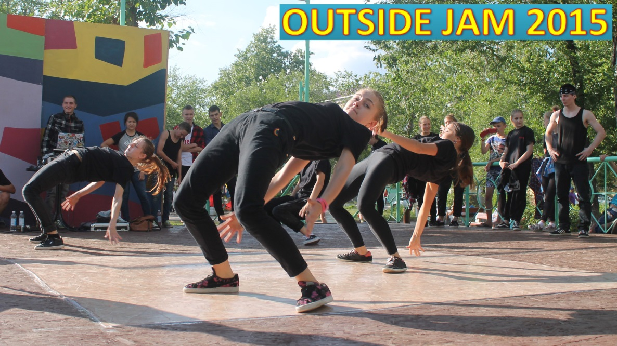
TopRock- поработаете над своим раскачем, покажете свой флоу, свой стиль, свою уникальную манеру исполнения!
Footwork - ноги и только ноги) присядка, бэкроки, футворки и все что связано с работой ног на полу! Покажите всю свою фантазию и мастерство исполнения футворк!

Slide 5
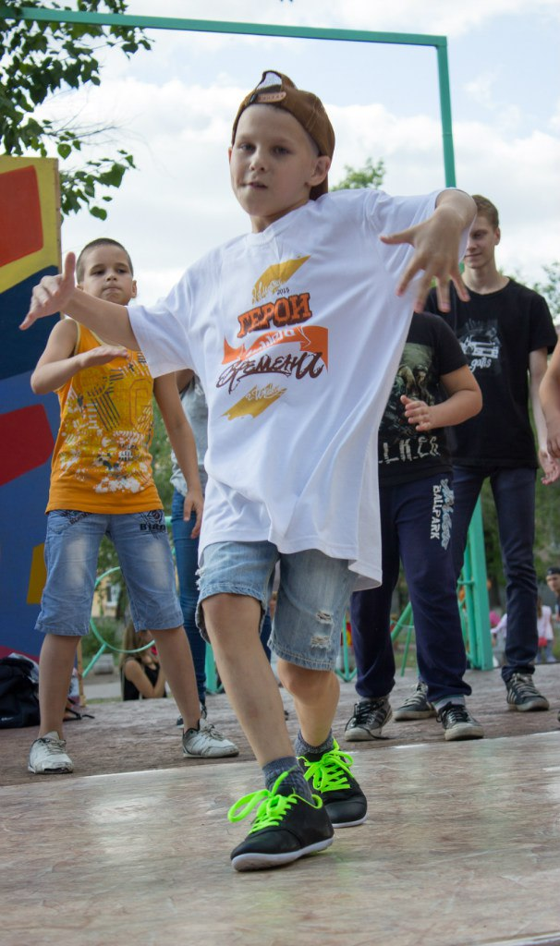
Power Move - круг по силовым вращениям. Наверное, самая зрелищная часть брейк данса! Покажи из чего ты слеплен! Tricks - трюки, фризы и переходы, а также самые простые, а также нереальные комбинации трюков. Покажи как круто ты владеешь своим телом! Hip-Hop - круг в стиле хип-хоп! Зажги танцпол, покажи как круто ты умеешь чувствовать музыку! Заряди всех своей яркостью и энергетикой!

Slide 6
Джем (JAM) - или круг - это собрание танцоров в одном месте с целью общения, веселья и обмена опытом! Такие собрания как правило проходят в режиме танцев нон-стоп. Танцоры собираются в круг, ди-джей играет свои миксы, а танцоры отрываются на танцполе! Это своего рода невербальное (без слов) общение между танцорами. Нередко в кругах затеваются игры. Например, кто круче всех станцует футворк! Некоторые джемы собирают огромное количество участников. Наш OutSide Jam собрал 120 участников и более 1000 зрителей.

